Slide 1
مستقبل التعليم في الثورة الصناعية الرابعة
د. ناريمان بنت علي العوامي
مبادرة تقنيات التعليم للجميع

Slide 2
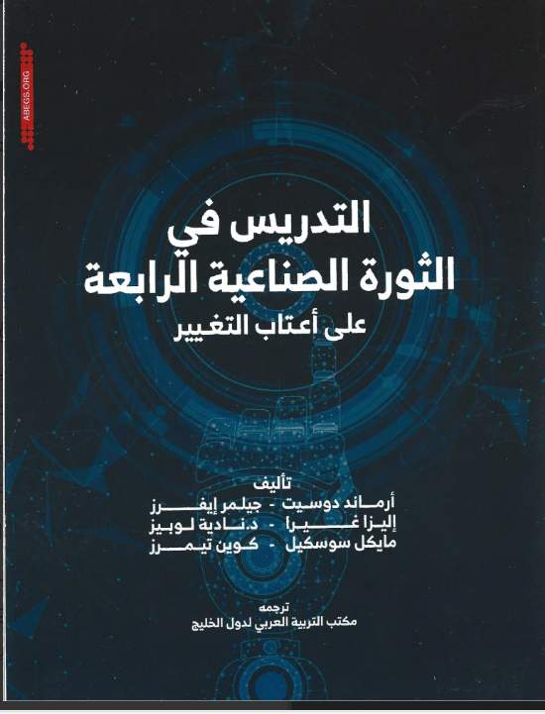

Slide 3
المقدمة
في هذا الكتاب الذي يزخر بالرؤى والأفكار العميقة، والذي ألفه ستة من المرشحين النهائيين لجائزة المعلم العالمية المعترف بها دوليا، يضع المؤلفون نموذجا إيجابيا ومليئا بالأمل لمستقبل التعليم، ويعالجون المسائل الأخلاقية والمعنوية والتربوية الصعبة التي تواجه التعليم اليوم؛ حتى نتمكن من تحقيق التقدم الذي يخدم المجتمع، بدلا من تقويضه داخل الفصول الدراسية.
ويقدم هذا المخطط للتعليم الحلقة التي كانت دائما مفقودة في مجال إصلاح التعليم: السرد الجماعي القوي المشتمل على أمثلة حقيقية للمعلمين على خط المواجهة. وهو نهج شـمولي ومخصص للتعليم يسخر إمكانيات الثورة الصناعية الرابعة لتشكيل المستقبل للجيل القادم على نحو أفضل، وضمان استفادة كل طفل من التحولات الجارية.

Slide 4
المحاور الرئيسية
التعليم في حقبة فريدة من التغيير
الاستثمار الجيد في التعليم
الإنصاف في التعليم
واقع التعليم اليوم

Slide 5
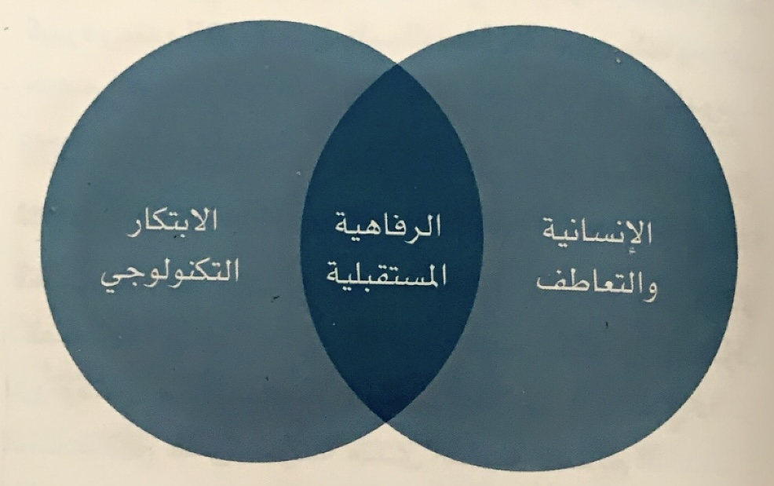
التعليم في حقبة فريدة من التغيير
وصف الدكتور كلاس شواب ( Klaus Schwab ) المؤسس والرئيس التنفيذي للمنتدى الاقتصادي العالمي- حقبة انتشار الرقمنة والاتمتة على أنها "ثورة صناعية رابعة." ونظرا إلى أن الذكاء الاصطناعي، وتعلم الآلة وانترنت الأشياء، والتطورات التقنية الحيوية التي حدثت وتقنية النانو كانت سببا في تحويل الخيال العلمي إلى حقيقة، سنضطر إلى إعادة تقويم السؤال المطروح وهو ما معنى أن تكون انسانا؟
يعد التعليم واحدا من أهم الأنشطة البشرية الأساسية وما يميزنا كبشر هو قدرتنا على الشعور والتعاطف، وإدراكنا أن العلاقات البشرية ضرورية في مجال التعليم، والمعلمين يمثلون أكثر العلاقات أهمية بالنسبة للطلاب داخل المدارس.

Slide 6
قوة التعاطف:
لا يمكن ان نواجه التحديات الصعبة من حولنا إلا إذا كان التعليم متأصلا في العلاقات البشرية والتعاطف. التركيز الزائد على التكنولوجيا يجعلنا نغض الطرف عن السبب الرئيسي الذي من اجله نقوم بتعليم الطلاب.
تجربة المعلم مايكل سوسيكل( Michael Soskil (مدرس للعلوم في مدرسة ابتدائية في بنسلفانيا. يلهم العلماء الشباب لاستخدام فضولهم وتعلمهم لجعل العالم مكانا أفضل ، وشاركه في رسالته حول تمكين الطلاب والتدريس من خلال التعاطف – معلمون وصانعو السياسات ورجال الاعمال والطلاب من جميع أنحاء العالم .ونال طلابه اهتماما دوليا للمبادرات التي تضمنت تصميم جسر لقرية ريفية في افريقا.

Slide 7
دور المعلمين:
وقد أشارت الأبحاث إلى ان فعالية المعلمين من اهم العوامل الرئيسية داخل المدرسة في تحقيق نجاح الطلاب وفي الوقت ذاته يؤثر المعلمون بشكل دائم في تنمية شخصية طلابهم باعتبارهم نماذج وقدوة لهم. لذلك لابد من تحقيق التوزان بين استخدام التكنولوجيا والحاجة إلى الذكاء العاطفي.

Slide 8
وتشير الدراسة الاستقصائية الدولية للتعليم والتعلم ( Teaching and learning international Survey)، التي تجريها منظمة التعاون الاقتصادي والتنمية (OECD) إلى أن التكنولوجيا تتمتع بالعديد من الفوائد، فهي تعزز أساليب التدريس المبتكرة وذلك من خلال :
1
توسيع نطاق الوصول على المحتوى ودعم النماذج التربوية الجديدة
2
السماح بالتعاون على نطاق واسع في بناء المعارف
تسريع التغذية الراجعة وجعلها أكثر دقة
3

Slide 9
وطبقا للدراسة أتي أجرتها جامعة أكسفورد عام 2013 ستتعرض نصف الوظائف تقريبا لخطر الاختفاء بسبب الأتمتة ما عدا التعليم فهو من المهن الأقل تعرضاً لهذا الخطر.
وأشارت صحيفة الإندبندنت في أحد مقالتها (Radowitz, 2017 ) إلى:
أربع وسبعون دولة حالياً تواجه عجزًا حادًا في المعلمين
وبحلول عام2030 لن يكون لدى 33 دولة عدد كاف من المعلمين لتوفير مستوى جيد من التعليم لجميع الأطفال
الكثير من الدول الفقيرة نجد أن 25% من المعلمين غير مدربين ((Frey& Osborne, 2017
وأعلنت الأمم المتحدة أنه سيكون من الضروري تعيين وتدريب 69 مليون معلم؛ وذلك لتلبية هدف التنمية المستدامة الخاص بالتعليم الابتدائي والثانوي العالمي.

Slide 10
واقع التعليم اليوم
تلعب التكنولوجيا دورا كبيرا داخل الفصول الدراسية، ويستخدم معظم المعلمين تكنولوجيا المعلومات والاتصالات وأجهزة أخرى، مثل الأجهزة اللوحية، وأجهزة الحاسب الألي المحمول، وآلات التصوير، وأجهزة العرض، واللوحات الذكية، والطابعات، كما ابتكر العديد من المعلمين بالتعاون مع طلابهم مجموعة كبيرة من المنتجات، مثل: الكتب الإلكترونية، ومقاطع الفيديو، والمواقع الإلكترونية، والمشاريع الرقمية الناشئة. ومن ناحية أخرى هناك بعض المعلمين الذين يقلبون الفصول الدراسية ويجمعون بين الدروس التقليدية المباشرة والدروس الرقمية. وبعض المعلمين يقومون بالتدريس عبر شبكة الانترنت.

Slide 11
أراء المعلمين (تقرير منظمة التعاون الاقتصادي والتنمية الصادر عام 2015) :
سيراليون
الولايات المتحدة الأمريكية
أسبانيا
لدينا فصول دراسية غنية بالتكنولوجيا، فأنا استخدم جهاز الحاسب الآلي المحمول بي، ويستخدم طلابي كل شكل من أشكال البرامج الحاسوبية التسجيلية لإنشاء أفلام قصيرة وإنتاج مقاطع موسيقى، كما أن لدينا طابعات ثلاثية الأبعاد...
نقوم بإعداد المواد التعليمية باستخدام الحاسوب عدا ذلك لا تتواجد التكنولوجيا في الفصول الدراسية.
التدريس عبر شبكة الانترنت بصورة حصرية
4
2
5
3
1
كينيا
أفغناستان
كينيا لا استخدم التكنولوجيا لانه لا يوجد لدينا تكنولوجيا ولا كهرباء في المدرسة.
دور التكنولوجيا في فصوله الدراسية بأنه دور ضئيل ليس له أهمية كبيرة

Slide 12
التعليم اليوم : أهـم الاستنتاجات
4
لا تقوم التكنولوجيا بدور المعلم وإنما تساعد المعلم في القيام بدوره
التكنولوجيا أداة رائعة تساعد في تحقيق مبدا تكافؤ الفرص والمسواة لطلابنا ولكن لا تستطيع تحقيق ذلك بمفردها
أولا وقبل كل شيء لا يزال المعلم أهم من التكنولوجيا كلما زادت دافعية الطلاب، كلما قلت الحاجة إلى إعداد بيئات التعليم المادية والتكنولوجية في المدارس
3
5
تمكين الطلاب، واستخدام مجموعة واسعة من الاستراتيجيات، وإقامة علاقات قوية مع الطلاب تعد من أفضل الممارسات الرئيسية
تدرك المدارس وواضعوا سياسة التعليم أن الرقمنة ( المعدات والبرامج الحاسوبية) يجب إدراجها كلغة جديدة في المناهج الدراسية في المدارس.
2
6
يكمن النجاح الحقيقي للتعليم في النظام الذي يلبي احتياجات الفرد سواء كان ذلك باستخدام التكنولوجيا أو بدونها
حتى في البيئات الخالية من التكنولوجيا لا تزال المناهج التربوية المتميزة تؤدي إلى نتائج مبهرة في تعلم الطلاب.
1
7

Slide 13
الإنصاف في التعليم
ويتمثل الهدف الرابع من أهداف التنمية المستدامة في ضمان التوفير التعليم الجيد المنصف والشامل للجميع وتوفير فرص التعلم مدى الحياة للجميع وذلك بحلول عام 2030 ولكن أثناء الثورة الصناعية الرابعة يزداد انعدام الإنصاف في المجتمع وفي قطاع التعليم بنفس معدل الابتكار الحاصل.
في مدرسة ناماسوكو الابتدائية التي تقع في ضواحي قرية بجنوب مالاوي Malawi. طلاب المعلم أندروس نشييسي ( Andrews Nchessie) لا يحضرون للمدرسة فقد اضطر الطلاب تحت وطأة المجاعات إلى التجول في السهول المقفرة من أجل البحث عن الطعام بالنسبة إلى هؤلاء الطلاب أصبح الحضور إلى المدارس أمرا ترفيهيا لا يستطيعون تحمل تكاليفه.
وتشكل زيادة الفجوة بين هؤلاء الذين يستفيدون من الابتكار التكنولوجي السريع وهؤلاء الذين تخلفوا عن الركب خطرا على مجتمعنا المتنامي .

Slide 14
مساعدة الأجيال القادمة على بناء مجتمع افضل:
العديد من القضايا التي نواجها في الثورة الصناعية الرابعة ستستغرق عدة أجيال للتغلب عليها ولذلك ستمكن تنمية قدرات الأجيال القادمة من المواطنين العالميين ذوي التفكير العملي داخل مدراسنا من تغيير العالم إلى الأفضل.
الاهتمام بالتعلم الاجتماعي والعاطفي إلى جانب التعلم الأكاديمي أمرا ضروريا لسد ثغرات الإنصاف.
ويرى أطفال ملاوي الان كيف أن تغيير نظام التعليم كان ممكنا وذلك بفضل الجهود التي يبذلها المعلمون في ملاوي. فبعد أن استخدم المعلمون وسائل التواصل الاجتماعي والشبكات الدولية التي كانت بعيدة المنال منذ فترة قصيرة. أقام شراكات مع معلمين من جميع انحاء العالم لمساعدة طلابه. وشجع الطلاب الذين يعيشون في أماكن بعيدة على المساعدة في حل أزمة المجاعة التي يواجهها طلابه.

Slide 15
الاستثمار في التعليم
ووفقا لتقرير الكتاب الأبيض الصادر عن منتدى الاقتصادي العالمي بعنوان " إدراك الإمكانات البشرية في الثورة الصناعية الرابعة : برنامج القادة لتشكيل مستقبل التعليم، الجنس والعمل " نجد أن هناك حاجة إلى الاستثمار في تطوير المعلمين لضمان تنمية حب الاستطلاع ، والتعاون، ومهارات التفكير النقدي لدى المعلمين. ونظرا إلى تغير الخبرة في الصناعات واختفاء بعض الوظائف، وظهور وظائف جديدة ، سيتحتم علينا تعليم الطلاب تللك المهارات وتحفيزهم أن يصبحوا متعلمين مدى الحياة؛ حتى يستطيعوا مواكبة الثورة الصناعية الرابعة .

Slide 16
نماذج النجاح
تعمل سنغافورة وفنلندا على جذب أفضل المواهب لمهنة التدريس، وتقديم أفضل الرواتب مقارنة مع الدول الأخرى
النظام التعليمي الفنلندي
النظام التعليمي السنغافوري

Slide 17
النظام التعليمي الفنلندي:
التقويمات الدولية مثل برنامج بيسا تستخدم فقط كأداة للتطوير المهني لتدريب المعلمين على كيفية تحليل البيانات لقياس نمو الطلاب وتزويدهم بالتغذية الراجعة.
لا يعتمد نظام التعليم على استخدام الاختبارات الموحدة، وتصنيف الطلاب والمدارس. بل يقوم على الاستثمار في اختيار أفضل المرشحين لمهنة التدريس
4
2
3
1
ورغم الوقت المحدود لدى المعلمين في الفصل الدراسي فإن لديهم المزيد من الوقت خارج الفصل الدراسي لوضع خطط للدروس، والتعاون مع زملائهم، واستكشاف العالم وتبادل خبراتهم.
ويتمتع كل من معلمي المدارس الخاصة والمدارس العامة بمؤهلات عالية ويطبقون مبادئ التعليم المتمايز في مناهجهم التعليمية لتلبية احتياجات جميع الطلاب في فصولهم الدراسية.

Slide 18
النظام التعليمي السنغافوري:
ونظرا إلى أن المعلمين يقومون بمهنة نبيلة فهم يحصلون على نحو 77,693 دولار أمريكي وعلاوت تترواح بين 10,000 إلى 36,000 دولار امريكي كل ثلاثة أوخمسة أعوام وذلك بعد إنهاء عملية التقويم المكثفة بشكل ناجح.
وقد احتلت سنغافورة أعلى مركز من حيث التحصيل الدراسي للطلاب نتيجة تقويمات مقاييس الأثر الكلي والإدارة (Timm) وبرنامج بيسا
ويصمم المعلمون منهجًا دراسياً يواكب التغيرات التي تحدث في المجتمع الذي يحافظ على تحديث المحتوى والتكنولوجيا
4
2
5
3
1
ويوجد 3 مسارات يسلكها المعلمون في سنغافورة وهي مسار المعلم (معلما خبيرا) مسار القيادة (وظيفة قيادية) ومسار المتخصص ( إجراء البحوث العلمية ووضع السياسات العامة ) كما يخضع المعلمون لبرنامج التطوير المهني باستمرار .
إلا ان نجاحها في التعليم قد نبع من نوعية المعلمين الذين تم اختيارهم من بين أفضل الخريجيين من الجامعات

Slide 19
الخلاصة :
إذا كان الهدف هو إعداد جميع الطلاب لمواجهة القرن الحادي والعشرين، فينبغي أن نبدأ بإصلاح التعليم وذلك من خلال:
من الضروري دمج استخدام التكنولوجيا في المناهج الدراسية كأداة تدعم التعلم داخل الفصول الدراسية ، وتهيئ فرصا تمتد خارج المجتمعات المحلية الاخذ بالاعتبار التطور المتسارع للتقنيات الناشئة
1
على جميع أصحاب المصلحة في المجتمع العالمي، من الحكومات، ورجال الأعمال، والأكاديميين/ والمجتمع المدني يحملون على عاتقهم مسؤولية العمل المشترك لإدراك التوجهات الناشئة
2
3
إيفاء مهنة التدريس تقديرا كبيرا وذلك من خلال دفع رواتب أعلى. مما يزيد من نسبة استبقاء المعلمين، وتقديم التطوير المهني، ورفع مكانة التدريس .

Slide 20
لا يمكن وقف المسيرة التكنولوجية فستتغير المدارس أينما كانت سواء كنا راغبين في ذلك أم لا، تغيرا تاريخيا. وليس هناك مجال للعودة إلى الوراء

Slide 21
الشكر الجزيل لحسن استماعكم

Slide 22
المراجع:
دوسيت وآخرون. (2022). التدريس في الثورة الصناعية الرابعة على أعتاب التغيير. الرياض، المملكة العربية السعودية: مكتب التربية العربي لدول الخليج.

